Slide 1
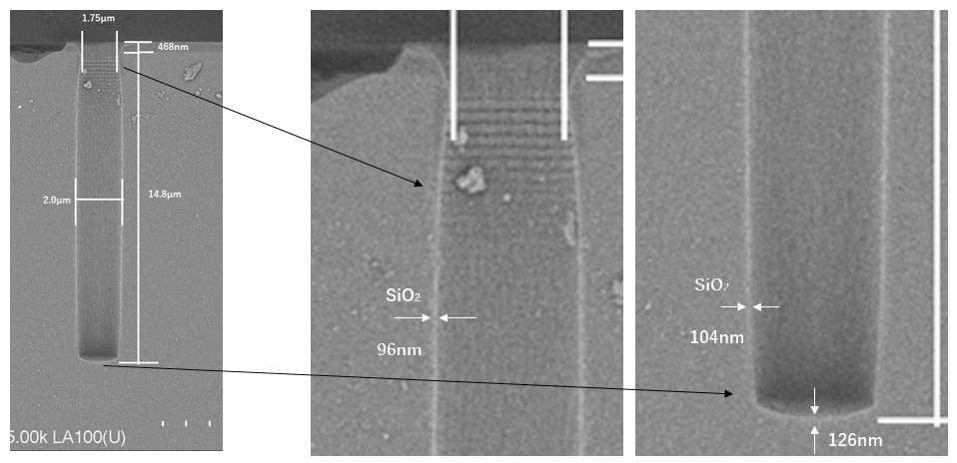
TSV（Through Silicon Via）
Item | Contents
Equipment | HDP-CVD
Substrate | φ300mm Si Wafer
Structure | Via：φ2µｍ、Depth：13µm
Film type | SiO2
Film thickness | Sidewall：100nm aim
Material | SiH4
Temperature | <200℃
Refractive index | 1.46
Withstand voltage | 10MV/cm
Leakage current | 2×10⁻⁹A/cm²
H（Hydrogen amount） | ＜5%

